Slide 1
Book Sharing How to Stop Worrying and Start Living
by Dale Carnegie
Vicky， 2019-11-19
Vicky， 2019-11-19
Notes:
How to Stop Worrying and Start Living ： 人性的优点
How To Win Friends And Influence People： 人性的弱点
[美] 戴尔·卡耐基 著

Slide 2


Slide 3
戴尔·卡耐基 (Dale,Carnegie) 1888 - 1955
人际关系学
美国著名人际关系学大师
美国现代成人教育之父
西方现代人际关系教育的奠基人
20世纪最伟大的心灵导师
20世纪最伟大的成功学大师。

Slide 4
忧虑是健康的大敌
胃溃疡
心脏病
高血压
神经疾病
头疼病
风湿病
感冒
甲状腺亢奋
高血糖
糖尿病
身体不适
关节炎
蛀牙
加速衰老
自杀

Slide 5

Today

Slide 6

Confused
What
Why
How
When

Slide 7
Worst possible outcome

Slide 8
思想的忧虑

Slide 9
Little Things

Slide 10
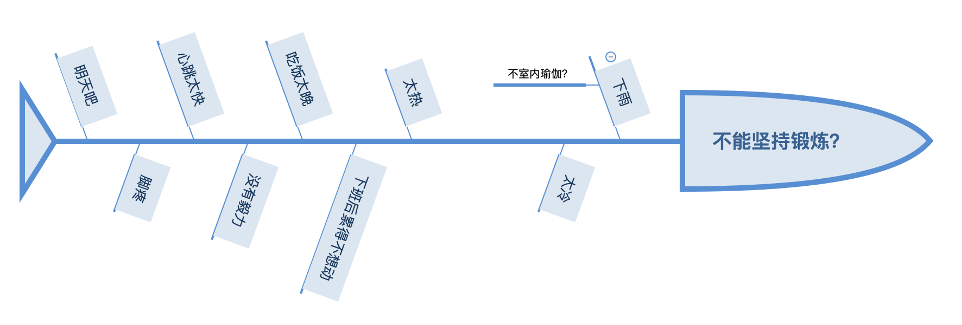
过程分析
PDCA
他人反馈
统计数据
鱼骨图

Slide 11
概率
过去的记录

Slide 12
Face the fact
正面的态度

Slide 13

Stop

Slide 14
情绪控制
1 停止键 / 界限
2 减慢反应速度
3 增加认知负担
4 客体化
5 格局

Slide 15
Good
Nice future
感恩
付出
当下拥有
To be yourself
鸡汤

Slide 16
批评 / 冲突
自省
间隔休息
情绪疲劳
习惯
鸡汤

Slide 17
睡眠
失眠
改变计划 - 行动方案
高效沟通
红转绿
非技术书籍

Slide 18
感激与欣赏
Backlog
赞美

